Slide 1
Сайт “sasoulka car”
Сделал Александр Кангелидис 3 отряд

Slide 2

Цель сайта
Продажа автомобилей и ознакомление с компанией

Slide 3

Целевая аудитория
1. Люди, которые хотят купить себе автомобиль
2. Любители автомобилей
3. Люди, которые любят тюнинговать автомобиль

Slide 4

Человек, который хочет купить автомобиль
ФИО: Волков Павел Сергеевич
Возраст: 32 года
Вид деятельности: Директор магазина
Доход: 500 000 рублей в месяц
Интересы: Магазины, поездки, фотографирование

Slide 5
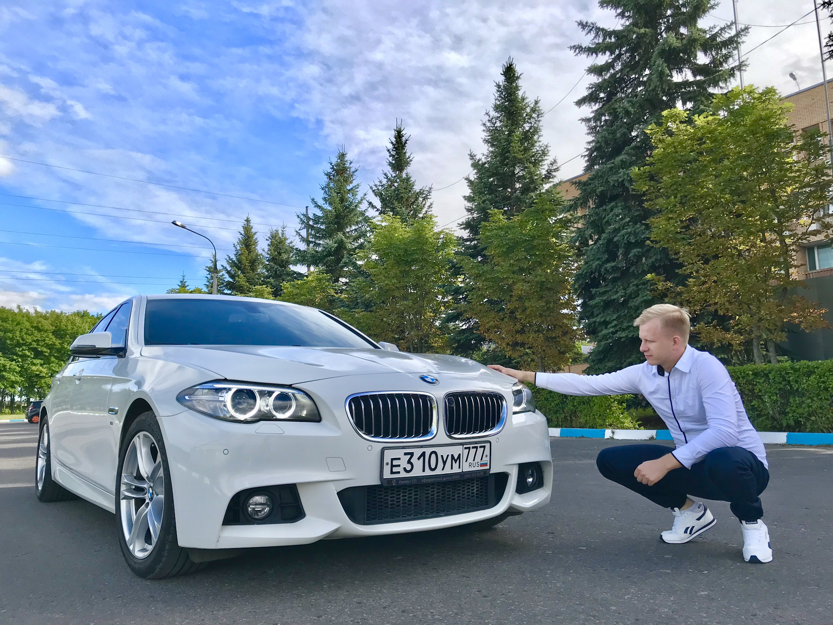
Любитель автомобилей
ФИО: Казанцев Олег Александрович
Возраст: 38 лет
Вид деятельности: Владелец бизнеса
Доход: 20 000 000-25 000 000 рублей
Интересы: Автомобили, коллекционирование автомобилей, ведение бизнеса

Slide 6
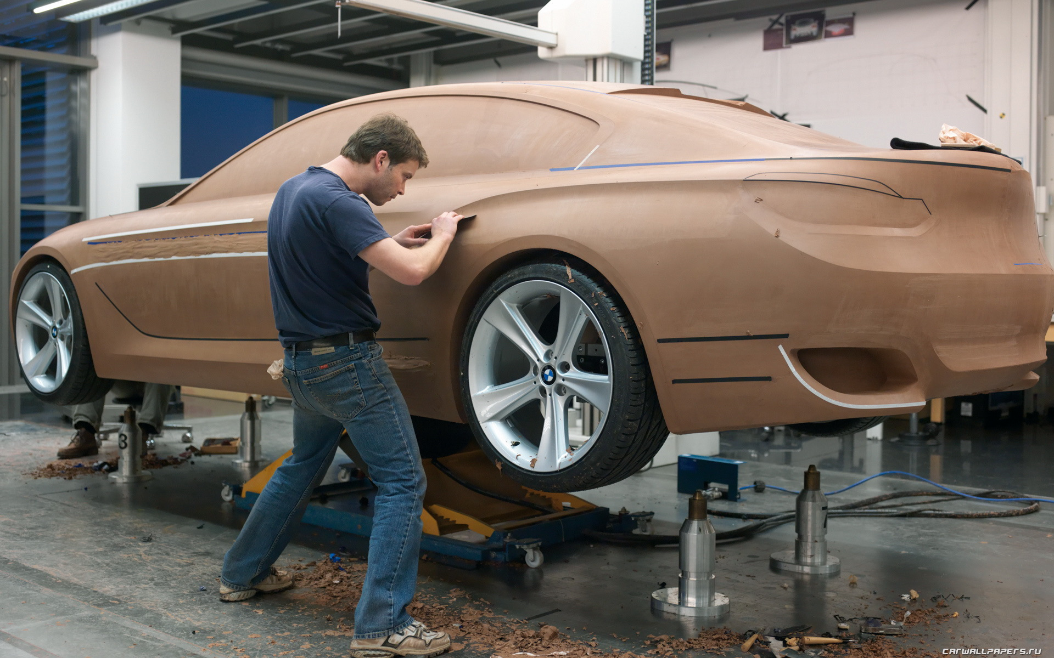
Человек, который любит тюнинговать автомобиль
ФИО: Карасик Антон Павлов
Возраст: 29 лет
Вид деятельности: Актер
Доход: 1 000 000-1 500 000 рублей
Интересы: Кино, тюнинг автомобилей, рисование

Slide 7
Целевое действие
Покупка автомобиля

Slide 8
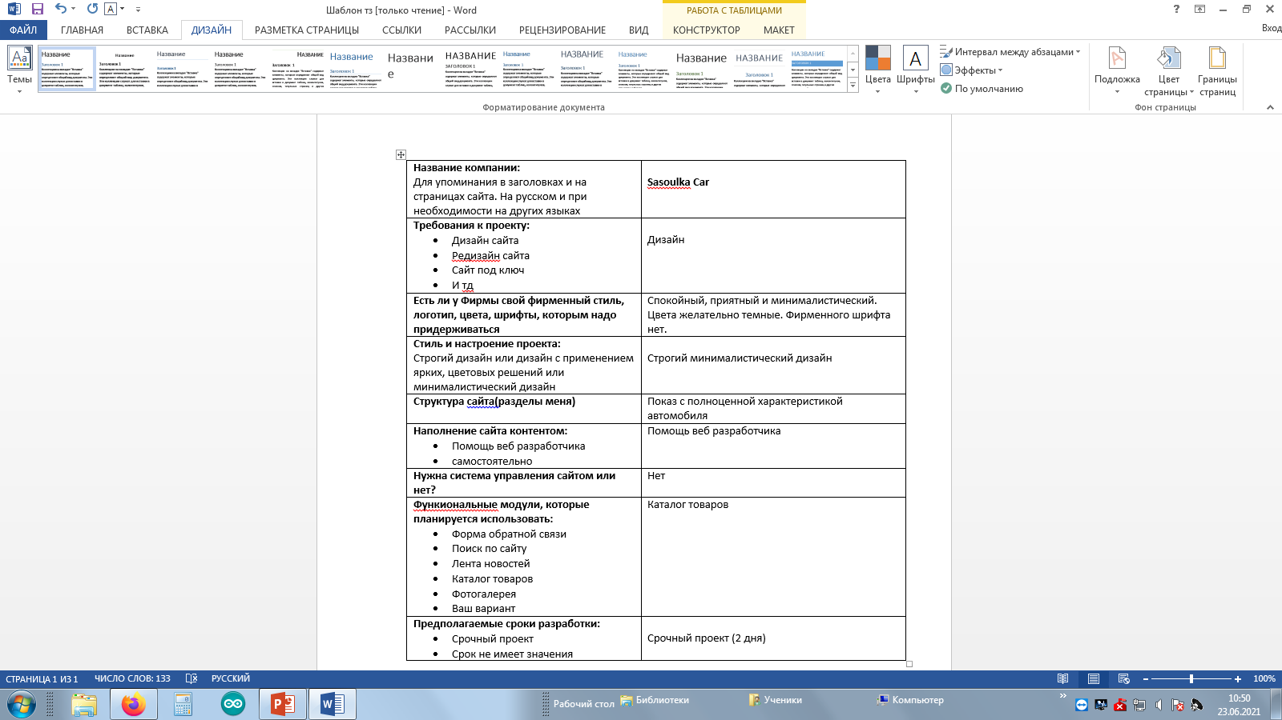
Техническое задание

Slide 9
Анализ конкурентов
1. Дисконт авто. Плюсы: хороший дизайн и краткое описание о компании. Минусы: при нажатии на каталог все иконки смещаются, не очень удобно пользоваться сайтом
2. Major Auto. Плюсы: очень информативный сайт и удобный в использовании. Минусы: в некоторых местах не очень приятный дизайн
3. Все автомобили мира. Плюсы: приятный дизайн, все сделано очень удобно и информативно. Минусы: в некоторых местах сайт зависает

Slide 10
Цветовая палитра
Весь сайт черный, чтобы был контраст белого текста
Логотип синий, потому что он показывает что компания создает новые решения

Slide 11

ЛОготип
Логотип имеет название и слоган.
Синий цвет логотипа показывает что компания стремится
к новому

Slide 12
Структура сайта
1. О нас
2. Контактная информация
3. Авторизация
4. Каталог
5. Корзина
6. Раздел тюнинга
7. Лицензии

Slide 13
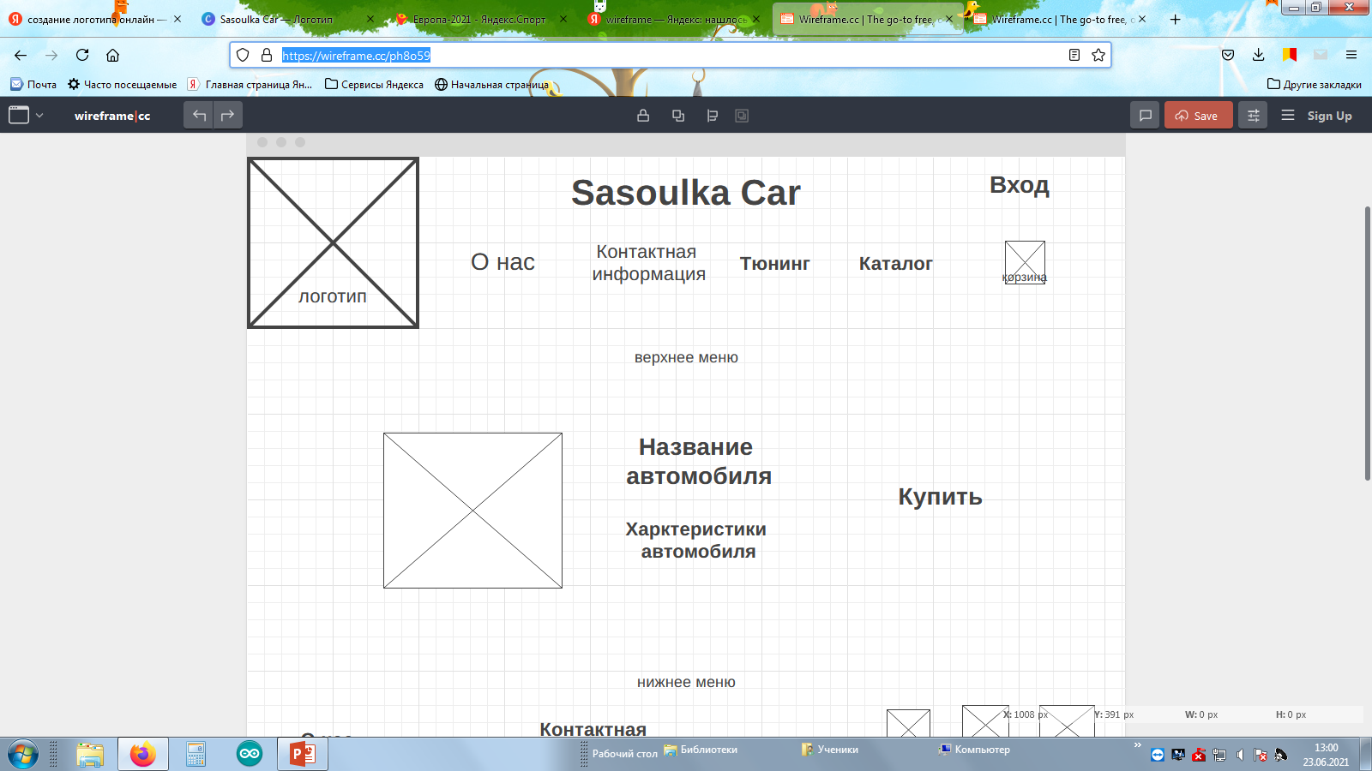
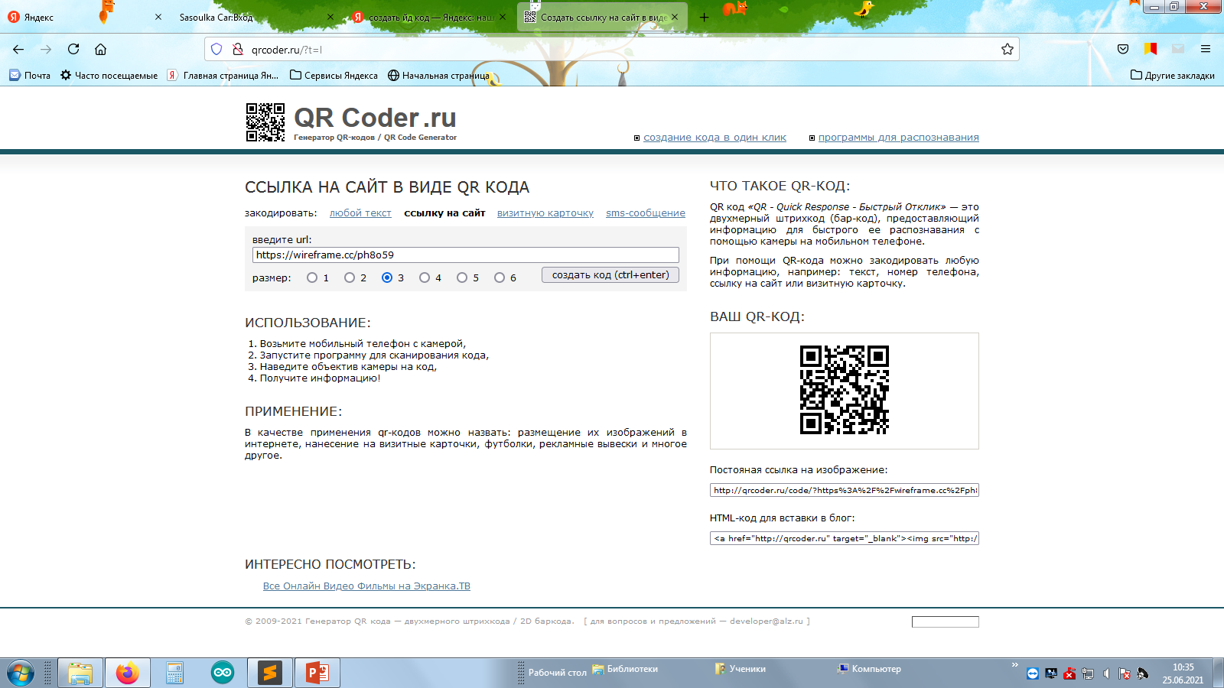
Макет Сайта
https://wireframe.cc/ph8o59

Slide 14
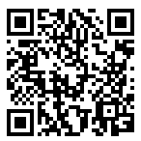
Ссылка на сайт
https://detiweb.github.io/Sasha_Kangelidis/SasoulkaCar.html

Slide 15
Конец
Спасибо за Внимание

